Slide 1
Филиал МАОУ Сорокинской СОШ № 1 Сорокинская коррекционная школа-интернат Семья Маленковых
Номинация: «Сельская семья»

Slide 2
Самым важным явлением в школе, самым поучительным предметом, самым живым примером для ученика является сам учитель. ( А. Дистервег )
Такими учителями является педагогическая семья Маленковых:
Маленков Виктор Васильевич: педагогический стаж – 40 лет, награжден Почетной грамотой РФ, Благодарственным письмом- за активное участие в работе с молодежью, медалью «Ветеран труда».
Маленкова Зоя Николаевна: педагогический стаж – 40 лет, награждена Почетной грамотой РФ, знаком «Отличник народного просвещения», медалью «Ветеран труда»

Slide 3
Маленков Виктор Васильевич
в данное время трудится в филиале МАОУ Сорокинской СОШ № 1 Сорокинской коррекционной школе-интернате, учителем технологии. Занимал должность директора школы (Покровской с 1975 по 1982 гг, Сорокинской коррекционной школы-интерната с 1986 г. по 1997 г.), с 1982-1986 гг. – заведующий РОНО.
Виктор Васильевич - добросовестный, методически грамотный, талантливый учитель, мастер своего дела. Его отличает удивительная способность находить каждому ученику дело по душе, воспитывать стремление к познанию, развивать фантазию, воображение, любовь к творчеству на основе педагогики поддержки, использования технологий разноуровневого обучения. Вера в потенциал и творческие способности ученика - главное в работе педагога.

Slide 4
Виктор Васильевич увлекается музыкой

Slide 6
Маленкова Зоя Николаевна
в данное время находится на заслуженном отдыхе, до выхода на пенсию работала учителем русского языка и литературы в Сорокинской СОШ № 1, принимала участие в педагогических конкурсах, являлась наставником для молодых педагогов.

Slide 7
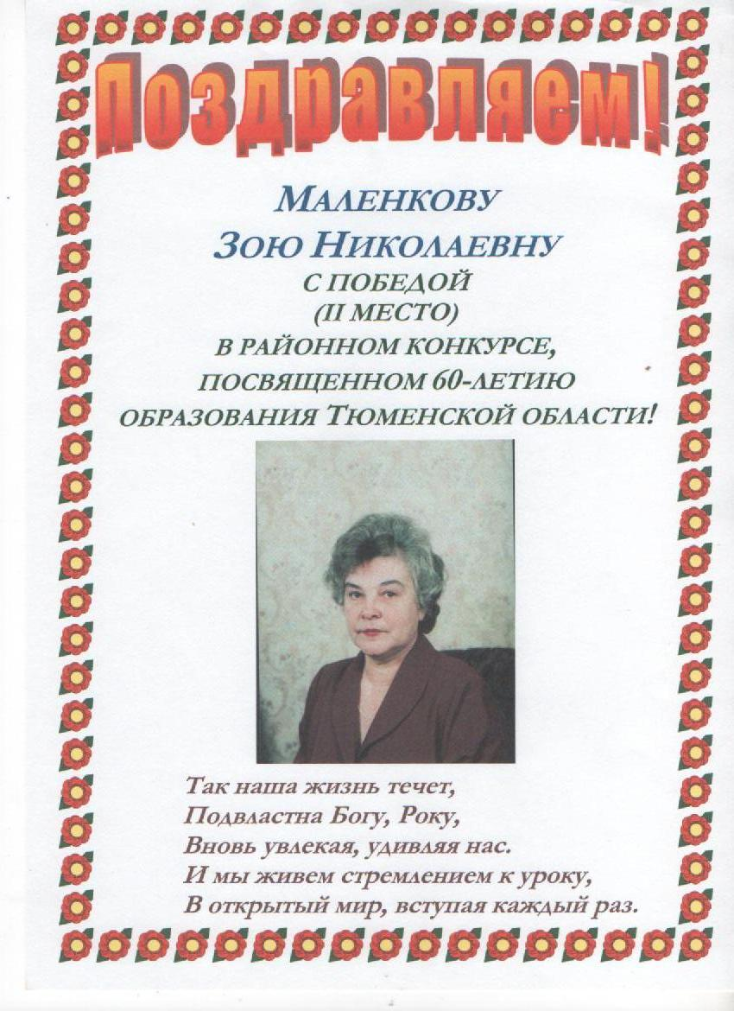

Slide 8
Учитель – с большой буквы!

Slide 11
Семья Маленковых
Семейный стаж: 45 лет (август 2016 г)
Имеют 2 детей, 2 внука.
Внуки:
Давид, Саша
Дочь Ольга,
сын Андрей

Slide 12
Дочь Ольга продолжила династию педагогов, получила профессию учителя русского языка и литературы, 12 лет отработала в школе, в данное время занимается предпринимательской деятельностью
Сын Андрей получил профессию агронома, 2 года проработал по специальности, в данное время работает в нефтяной кампании.
Внук Александр – студент медицинского университета г.Тюмень, мечтает стать педиатром, внук Давид – ученик 11 класса, увлекается музыкой, игрой на гитаре.

Slide 13
Профессии прекрасней нет на свете- Источник знаний вы несёте детям. И наш учитель - наш кумир, С которым познаём мы мир!
Именно такой и является простая сельская педагогическая семья Маленковых Виктора Васильевича и
Зои Николаевны.

